Slide 1
超連結
Hyperlink

Slide 2
大綱
超連結標籤與屬性
相對路徑與絕對路徑
設定target
連結到網頁內部
連結到電子郵件
連結到電話號碼

Slide 3
超連結 Hyperlink
World-Wide Web 是一個網路
網頁為節點
超連結為連線
超連結可以連線到網路上的任何資源
以 URL 指定其位置

Slide 4
超連結標籤與屬性
標籤 <a>…</a>
Anchor 錨
屬性：
href：目標網址，一個 URL，可以連結到其他網站裡網頁、同一個網站裡的其他網頁、自身網頁內的某處以及其他特殊資源，例如電子郵件與電話。
target：指定開啟新網頁的視窗。

Slide 5
連結到位於其他網站的資源
<a href="http://www.moe.gov.tw/about.html">關於教育部</a>
<a href="ftp://ftp.ywdeng.idv.tw/pub/ex1.doc">練習1</a>
<a href="telnet://ptt.cc">批踢踢 BBS</a>

Slide 6
連結到同一個網站裡的其他資源
絕對路徑：
從根目錄起算
根目錄： /
例如： <a href="http://www.ywdeng.com/Service/Faq.html"> FAQ</a>
相對路徑：
從目前目錄起算
目前目錄： .
上一層目錄： ..
例如，從 Faq.html 連接到 Camera.html： <a href="../Product/Consumer/Camera.html">照相機</a>
例如，從 Camera.html 連接到 Faq.html <a href="../../Service/Faq.html">常見問題</a>

Slide 7
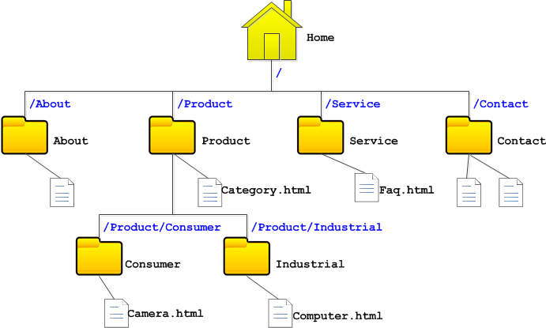
相對路徑與絕對路徑

Slide 8
練習題
如何從 Category.html 建立連接到 Camera.html 的超連結？
相對路徑？
絕對路徑？
如何從 Camera.html 建立連接到 Computer.html 的超連結？
相對路徑？
絕對路徑？

Slide 9
設定target
target 的種類
_blank：空白，目標網頁將在新視窗中開啟
_parent：雙親，目標網頁將在上一層框架中開啟
_self：自己，目標網頁將在目前視窗中開啟
_top：頂層，目標網頁將在頂層框架中開啟
target="視窗名稱" 目標網頁將在指定名稱的視窗中開啟

Slide 10
連結到網頁內部
步驟一：
以 id 為網頁內的特定位置設定識別名稱
例如： <h1 id="startH">H</h1>
步驟二：
以 #id 參考之
例如： <a href="#startH">移至 H 類</a>

Slide 11
連結到電子郵件
<a href="mail:ywdeng@shinewave.com">聯絡鄧老師</a>
預設將啟動 MUA（Mail User Agent）
例如： Microsoft Outlook、Mozilla Thunderbird、IBM Lotus Notes
若預設的 MUA 為 Webmail，將會啟動預設瀏覽器

Slide 12
連結到電話號碼
<a href="tel:+886227821862">聯絡電話: 886-2-2782-1862</a>
在支援撥打電話的系統中使用
Android、Apple iOS、Blackberry、Symbian
不支援撥打電話的系統，可能會啟動建立聯絡人的功能

Slide 13
超連結的狀態
尚未瀏覽過（Unvisited）
預設文字顏色為藍色，加底線
已瀏覽過（Visited）
預設文字顏色為紫色，加底線
按下超連結時（Active）
預設文字顏色為紅色，加底線

Slide 14
結語
超連結為全球資訊網（WWW）的基礎，是串連網頁的手段
超連結透過 URL 連接到網路上的任何資源
指向跨網站資源的 URL 必須使用絕對路徑
指向網站內資源的 URL 盡量使用相對路徑
超連結也可以用來啟動電子郵件編輯和撥打電話

Slide 15
練習1：貓咪照片
以 <nav> 製作導覽選單
每一隻貓的簡介做成一個section，標示id
用 <a href="#cat1">西亞拉雅貓</a> 連結到網頁內的位置

Slide 16
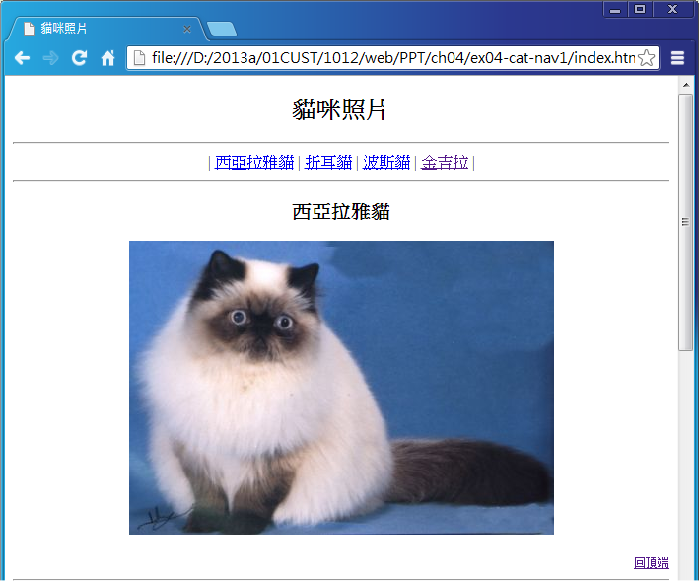
練習1：貓咪照片

Slide 17
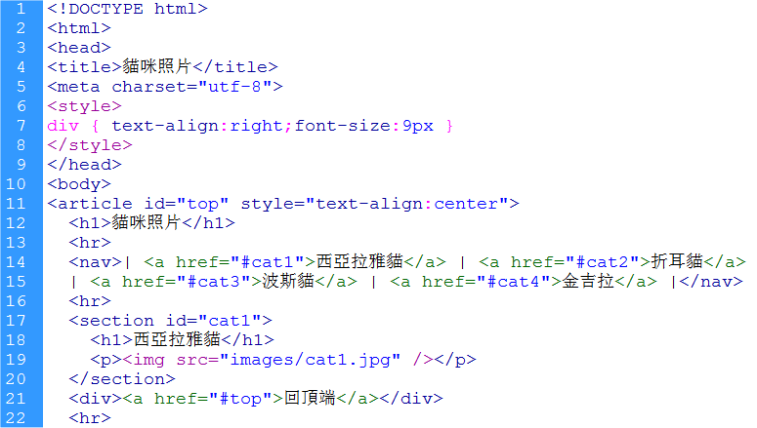
練習1：貓咪照片

Slide 18
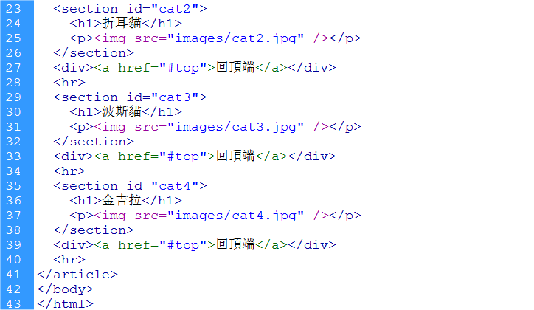
練習1：貓咪照片

